Slide 1
PayBus

Slide 2
Gli elementi principali
Un’applicazione per smartphone
Tessera NFC
Realizzata con un programma C# e un programma Arduino
Un software per un dispositivo posto su ciascun pullman per la validità
Realizzato con un programma C# e un programma Arduino

Slide 3
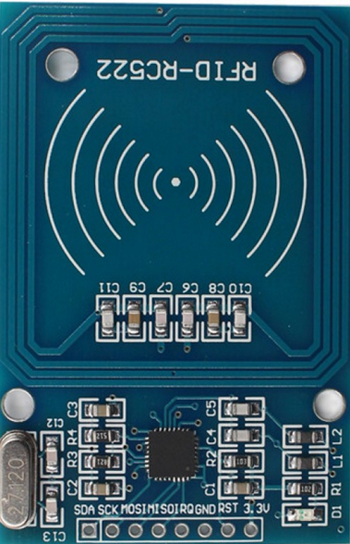
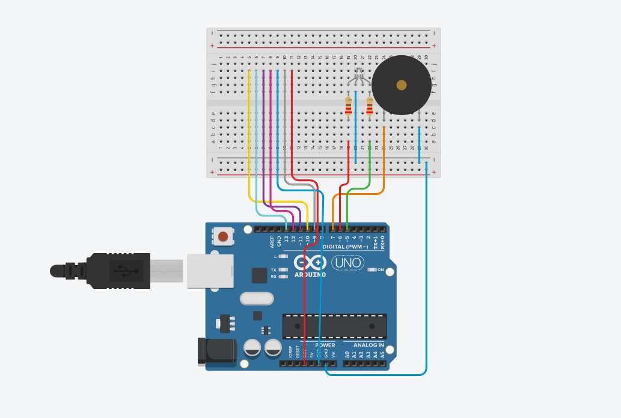
Arduino
Roncoroni Daniele

Slide 4

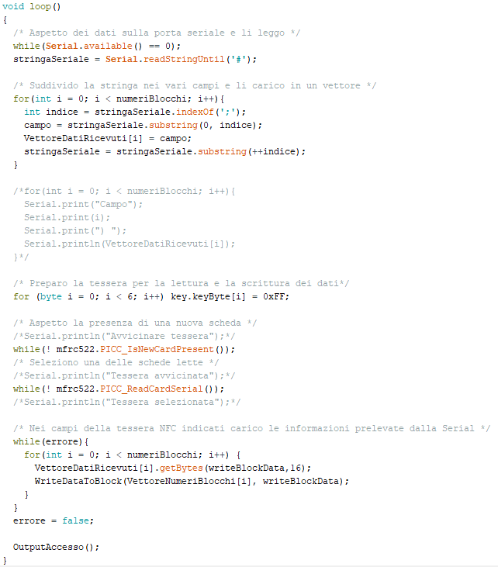
Roncoroni Daniele
NFC_Dispenser serve per scrivere sulla tessera NFC i dati comunicato dall’applicazione

Slide 5
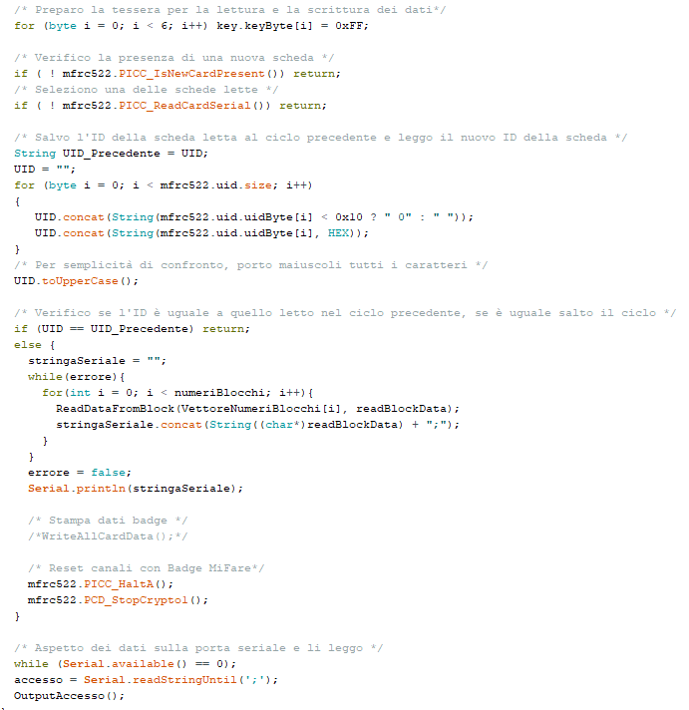
Il programma NFC_Scheda aspetta che l’utente avvicini la tessera NFC al sensore per poterne leggere i dati

